Slide 1
都市基盤施設の更新について
資料７
- 大阪府都市基盤施設長寿命化計画 -

Slide 2
大阪府都市基盤施設長寿命化計画 平成27年３月
目 的
高度経済成長期に集中的に整備された都市基盤施設について、これまでの点検、補修などで蓄積されたデータを活用し、最新の専門的な知見に基づき、より一層、戦略的な維持管理を推進
施設毎に更新時期の見極めの考え方を明確化し、将来の更新時期を平準化
基本方針
１）致命的な不具合を見逃さない
・点検の充実、非破壊検査など新技術の導入
２）予防保全をレベルアップする
・点検データ蓄積などにより、予防保全を高度化
３）更新時期をしっかり見極める
・各施設の更新判定フローを設定
効率的・効果的な
維持管理の推進
１）人材の育成と確保、技術力向上と継承の仕組みを構築
２）地域が一体となった維持管理を実践する
・地域維持管理連携プラットフォームの構築
３）維持管理業務の改善を図る
持続可能な維持管理の
仕組みの構築

Slide 3
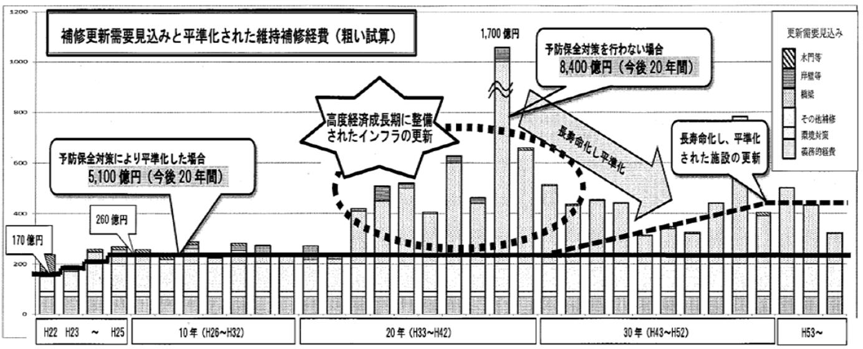
施設更新の位置づけ
大阪府都市整備中期計画（案） = 平成24年3月策定（平成28年3月改訂）=
概ね30年先を目通しつつ当面の10年間を対象とした、都市インフラ政策の総合的指針
≪理念≫ 都市経営（マネジメント）と施策創造（クリエイション）
インフラ事業の中長期的マネジメントイメージ（概ね30年間）
平成23年から当面はインフラ施設の長寿命化と更新需要の平準化を図りながら、広域的観点から必要となるインフラを整備
将来的には計画的な施設更新を実施
（道路分野については
平成43年頃～）
H28.3改訂時に反映
現時点で更新すべき
施設を更新
大阪府都市基盤施設長寿命化計画 = 平成27年3月策定=
Notes:
○更新事業の概要につきましては、毎回説明させていただいておりますが、今回も簡単に説明させていただきます。

Slide 4
更新の考え方
各分野・施設の特性や重要度を考慮し、物理的、機能的、社会的、経済的、技術的実現可能性、社会的影響の視点などから総合的に評価を行い、更新について見極める
更新の見極めに際しては、将来の地域・社会構造変化を踏まえた、施設の廃止や集約化などについても考慮する。
考慮すべき視点 | 内容等
物理的視点 | ・自然条件や荷重などの作用によりその機能が低下し（限界管理水準を下回る）、通常の維持・修繕を加えても安全性などから使用に耐えなくなった状態
機能的視点 | ・技術基準などの改訂などによる既存不適格状態の解消等
社会的視点 | ・防災・耐震性能の向上や事故を防ぐための安全性能、環境、景観等に配慮した空間整備等
経済的視点 | ・ライフサイクルコスト、資産価値等
技術的実現可能性 （技術開発の動向） | ・現在の技術では実現困難な場合 等
社会的影響 | ・更新する場合の代替性確保など

Slide 5
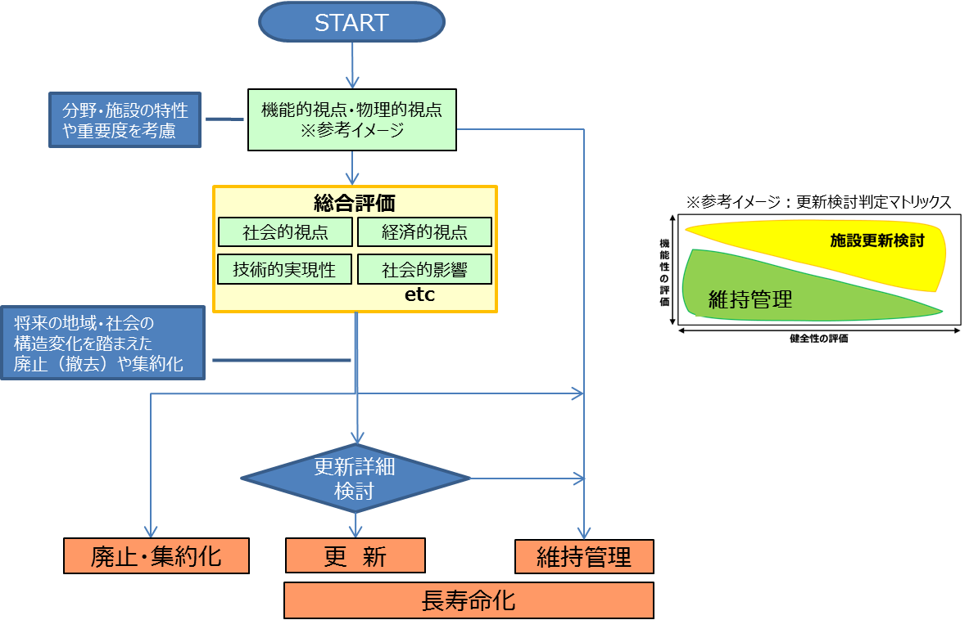
標準的な更新判定フロー

Slide 6
更新の考え方にあたっての留意事項
更新の判定については、施設の健全性と機能性等それぞれの施設の現状を分析し、補修と更新のコスト比較、更新する場合の代替性確保など社会的影響などを総合的に評価したうえで、ライフサイクルコスト最小化等の観点から 更新すべき施設を抽出するものとする。
上記の内容を踏まえ、施設毎に更新判定フローを設定するとともに、各施設について、それぞれの更新判定フローに基づく点検を実施し、更新すべき施設の抽出を行うと共に、抽出した施設について、具体的な更新方法や時期を、今後順次、明らかにしていくこととする。
また、更新を見極めるための詳細な点検や調査、モニタリングなどを具体の施設を対象にモデル的に実施する等、更新を見極めるためのデータを蓄積・分析し、更新判定フローの充実を図るものとする。
施設毎における更新の考え方や捉え方を分野横断的に俯瞰できるよう整理し、維持管理・更新の考え方についての理解を深め、管理する施設全体の最適化を目指す。
施設を適切に管理するためには、必要に応じて目標寿命の設定を行い、設定された目標寿命に応じた維持管理を行う必要がある。目標寿命の設定とあわせて、将来の更新の見極めにおける課題や、その対応についても整理する。

Slide 7
各施設における更新の検討について

Slide 8
用語の定義
更 新
・老朽化等により機能が低下した施設、設備全体を取り替え、
同程度の機能に再整備すること。
・または、耐震基準等への改正等への対応に伴い、
施設全体を取り替えること。
維持管理
・施設の機能および構造の保持を目的とする日常的な行為。
・または、施設の劣化や損傷等した構造を当初の状態に
回復する行為や、付加的に必要な機能および構造の強化を
目的とする行為

Slide 9
≪道 路≫ 橋梁の更新について
更新判定フロー
考慮すべき内容
≪物理的視点≫ 防食機能の劣化、疲労、塩害、
ひび割れ、剥離、鉄筋露出
≪機能的視点≫ 適用道路橋示方書、
大型車交通等
≪社会的視点≫ 他事業関連、通行規制に伴う
影響等
≪経済的視点≫ LCC、更新コスト、点検コスト
≪技術的実現可能性≫ 架橋位置等
≪維持管理性≫ 難易度、点検・補修の頻度
現時点で更新を検討すべき施設の抽出結果
全施設数 | 更新を検討 すべき施設数 | 抽出された要因
2,217 |  | 老朽化
道路・橋梁等部会において審議中

Slide 10
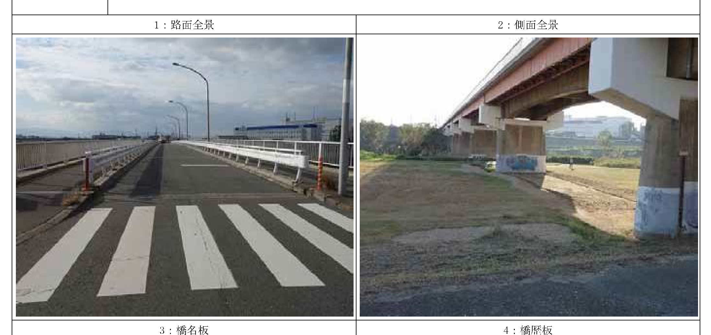
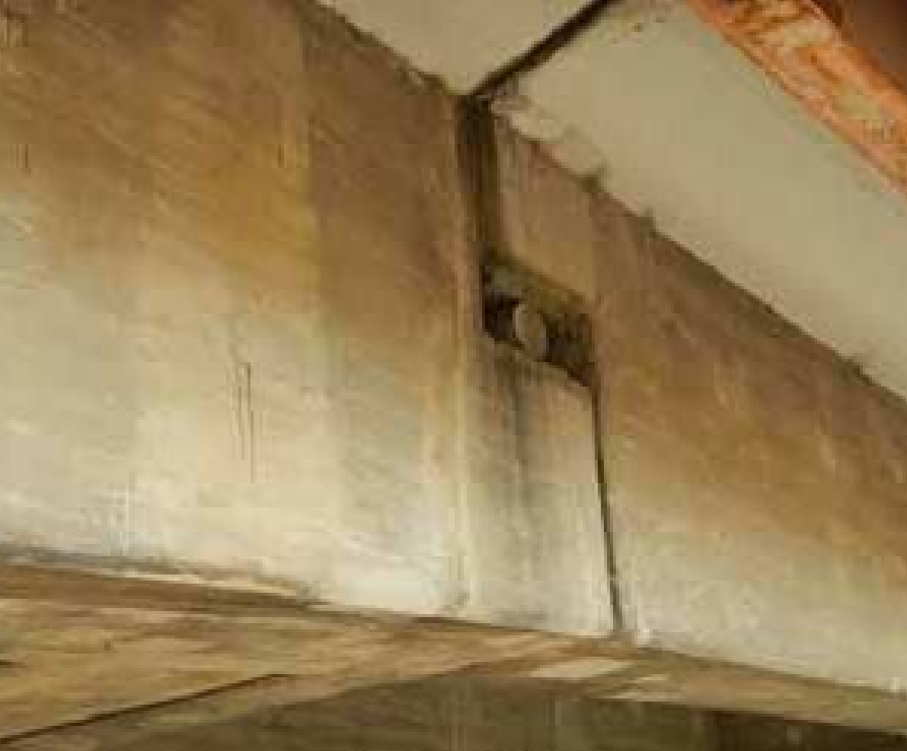
≪道 路≫ 橋梁の更新について
現時点で更新を検討すべき施設の抽出例
側 面
路 面
ゲルバーヒンジ部
施設名：旧大阪中央環状線 大正橋
諸 元 ：上部工：3径間RCゲルバー橋(T桁変断面)
下部工：壁式橋脚（拡幅部梁増設）、基礎工：ケーソン基礎
抽出理由：コンクリート部材の疲労・支間中央（ゲルバー部）の損傷・基礎の洗掘など
≪現段階で更新を検討すべきものの内容≫
・更新判定フローに基づき、経済性、維持管理性、使用性、減災から総合評価指標により
判定を行った結果、更新が必要となる橋梁

Slide 11
≪道 路≫ 歩道橋の更新（撤去）について
更新（撤去）判定フロー
考慮すべき内容
≪物理的視点≫防食機能の劣化、疲労、塩害、
ひび割れ、剥離、鉄筋露出
≪機能的視点≫適用道路橋示方書、大型車交
通等
≪社会的視点≫他事業関連、通行規制に伴う
影響等
≪経済的視点≫LCC、更新コスト、点検コスト
≪技術的実現可能性≫架橋位置等
≪維持管理性≫難易度、点検・補修の頻度
ⓐ撤去要件
① 通学路に指定されていないもの
② 利用者が極めて少ないもの(概ね20人未満/12h)
③ 撤去直後にも代替横断歩道(別の施設も含む)
までの距離が100m以内のもの
ⓑバリアフリー未対応、横過している道路の歩道や車道幅員を支柱や階段が阻害しているもの
現時点で更新（撤去）すべき施設の抽出結果
全施設数 | 撤去すべき 施設数 | 抽出された要因
243 | 12 （5％） | 別途撤去要件

Slide 12
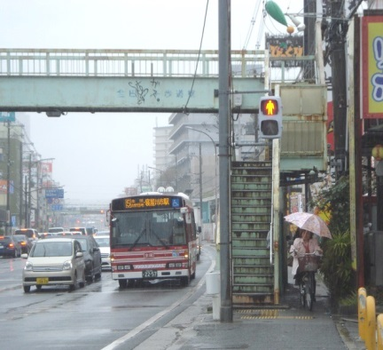
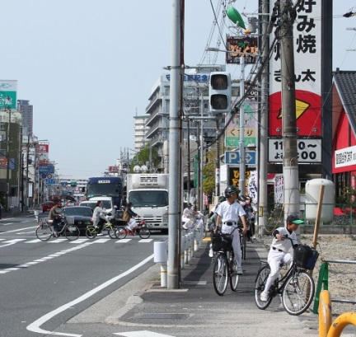
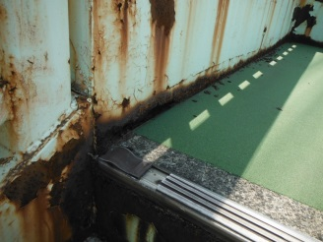
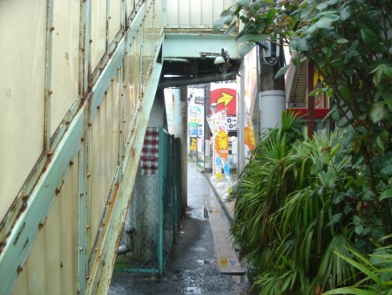
≪道 路≫ 歩道橋の更新（撤去）について
更新（撤去）すべき施設の抽出結果例（過去の撤去例）
併せて老朽化も進行
歩道を支柱・階段が阻害している
撤去後
撤去前
施設名：国道１７０号 西楠の里横断歩道橋等
諸 元 ：上部工 鋼床版Ｉ桁橋 下部工 柱式橋脚（鋼製）
抽出理由：撤去3条件に合致及び、バリアフリー上、歩道の通行に支障が及ぶもの。
≪現段階で更新を検討すべきものの内容≫
・施設利用環境の変化に伴い、撤去要件に合致し、維持管理する必要がなくなった歩道橋

Slide 13
≪道 路≫ 道路標識柱の更新について
更新判定フロー
考慮すべき内容
≪物理的視点≫鋼材腐食、疲労、ボルトの緩み等
≪機能的視点≫道路空間機能（歩道幅員）
≪社会的視点≫通行規制に伴う影響等
≪経済的視点≫更新コスト、点検コスト
≪技術的実現可能性≫現位置での施工の可否
≪維持管理性≫点検・補修の頻度
点検結果に基づく更新判定
区分 | 対策
Ⅰ | －
Ⅱ | 状況に応じて、監視や対策
Ⅲ | 5年以内の計画的な更新・補強等
Ⅳ | 緊急に更新・補強等
大阪府道路附属物（標識・照明等）点検要領にもとづき点検を実施。
・老朽化の進行により区分Ⅲ、区分Ⅳと判定したものは、更新を前提とする。
更新を検討すべき施設の抽出結果
全施設数 | 更新を検討すべき施設数 | 抽出された要因
6,344 | 324 （5％） | 老朽化

Slide 14
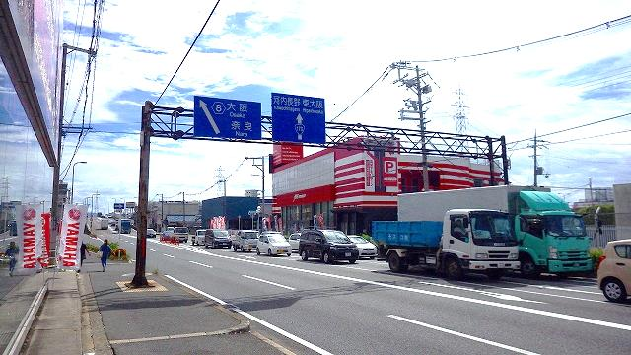
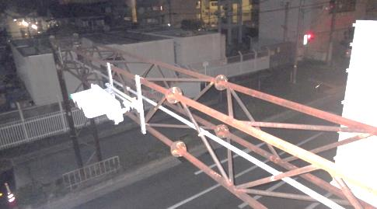
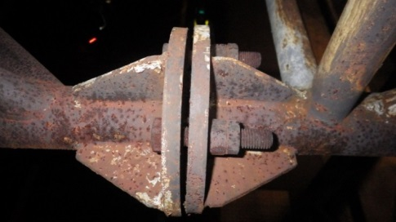
≪道 路≫ 道路標識柱の更新について
現時点で更新を検討すべき施設の抽出例
支柱、横梁において、錆、板厚減少、フランジ継手部の隙間が
確認される
施設名：門型標識
諸 元 ：亜鉛メッキ式、直接基礎
抽出理由：施設の老朽化により機能低下が著しいため
≪現段階で更新を検討すべきものの内容≫
・鋼材腐食による板厚減少・断面欠損等の老朽化により、機能が低下した施設

Slide 15
≪道 路≫ 道路照明柱の更新について
更新判定フロー
考慮すべき内容
≪物理的視点≫鋼材腐食、疲労、ボルトの緩み等
≪機能的視点≫道路空間機能（歩道幅員）
≪社会的視点≫通行規制に伴う影響等
≪経済的視点≫更新コスト、点検コスト
≪技術的実現可能性≫現位置での施工の可否
≪維持管理性≫点検・補修の頻度
点検結果に基づく更新判定
区分 | 対策
Ⅰ | －
Ⅱ | 状況に応じて、監視や対策
Ⅲ | 5年以内の計画的な更新・補強等
Ⅳ | 緊急に更新・補強等
大阪府道路附属物（標識・照明等）点検要領にもとづき点検を実施。
・老朽化の進行により区分Ⅲ、区分Ⅳと判定したものは、更新を前提とする。
更新を検討すべき施設の抽出結果
全施設数 | 更新を検討すべき施設数 | 抽出された要因
17,708 | 2,752（16％） | 老朽化

Slide 16
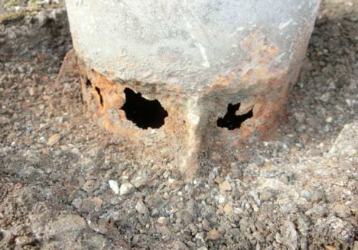
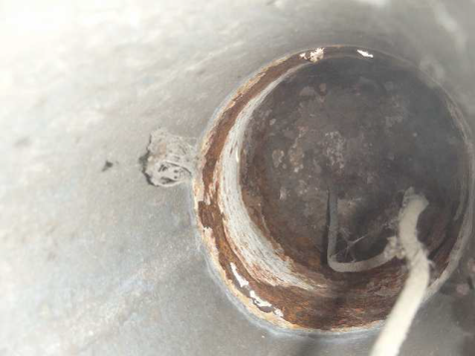
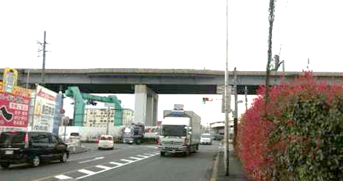
≪道 路≫ 道路照明柱の更新について
現時点で更新を検討すべき施設の抽出例
照明柱根本部の欠損、内部の錆が確認される。
施設名：道路照明柱
諸 元 ：塗装式、直接基礎
抽出理由：施設の老朽化
≪現段階で更新を検討すべきものの内容≫
・鋼材腐食による板厚減少・断面欠損等の老朽化により、機能が低下した施設

Slide 17
≪道 路≫ 道路設備の更新について
更新判定フロー
考慮すべき内容
≪物理的視点≫鋼材腐食、疲労、ボルトの緩み等
≪機能的視点≫道路空間機能（歩道幅員）
≪社会的視点≫通行規制に伴う影響等
≪経済的視点≫更新コスト、点検コスト
≪技術的実現可能性≫現位置での施工の可否
≪維持管理性≫点検・補修の頻度
現時点で更新を検討すべき施設の抽出結果
全施設数 | 更新を検討すべき 施設数 | 抽出された要因
道路排水施設 ２５施設 高圧受電施設 6施設 トンネル施設 ３４箇所 | 15施設 （60％） 4施設 （67%） 8施設 （24%） | 老朽化

Slide 18
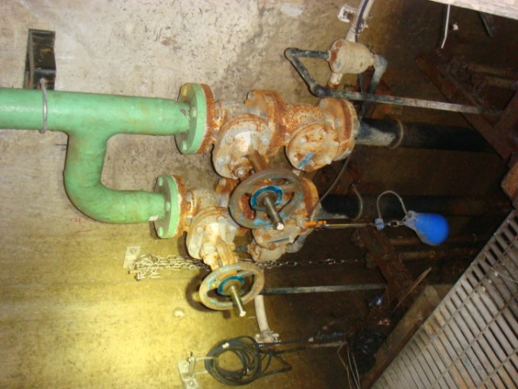
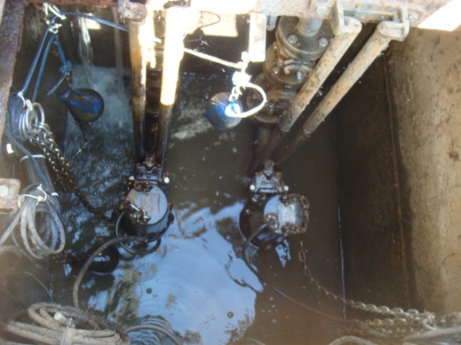
≪道 路≫ 道路設備の更新について
現時点で更新を検討すべき施設の抽出例
設備に錆、漏水が確認される
施設名：道路排水ポンプ
諸 元 ：機械設備
抽出理由：耐用年数の超過および老朽化
≪現段階で更新を検討すべきものの内容≫
・これまでは点検、機械清掃、消耗部品の交換等で常時稼働できる状態に保っているが、
耐用年数が経過している施設が大半を占めており、今後は致命的な不具合により、
動作不良を起こす可能性のある施設

Slide 19
≪河 川≫ 土木構造物の更新について
更新判定フロー
考慮すべき内容
≪機能的視点≫
計画雨量を安全に流下させるための河川改修や、
護岸の耐震性能を確保するための耐震化、
技術基準の改訂などによる既存不適格状態の
解消を図る等、現施設が必要な機能を有して
いないなどの視点で判断
≪社会的視点≫
環境や景観等に配慮した空間整備等の視点で
判断
≪物理的視点≫
自然条件などの作用によりその機能が低下し
（限界管理水準を下回る）、通常の維持・修繕
を加えても安全性などから使用に耐えなくなった
状態
スタート
【河川護岸の場合の例】
河川改修計画の有無
親水護岸の設置要望の有無
護岸の大規模な損傷の有無
軽微なブロックの損傷の有無
機能的視点
の有無
有り
更新
無し
社会的視点
の有無
有り
部分更新
無し
物理的視点
（大規模な損傷
有り
部分更新・補修
中規模
の損傷
現時点で更新を検討すべき施設の抽出結果
損傷の程度
補修・修繕
分類 | 全施設数 | 更新を検討すべき施設数 | 抽出された要因
河川施設 | 154 | 19 (12％) | 老朽化
経過観察
日常的補修
事前対策等

Slide 20
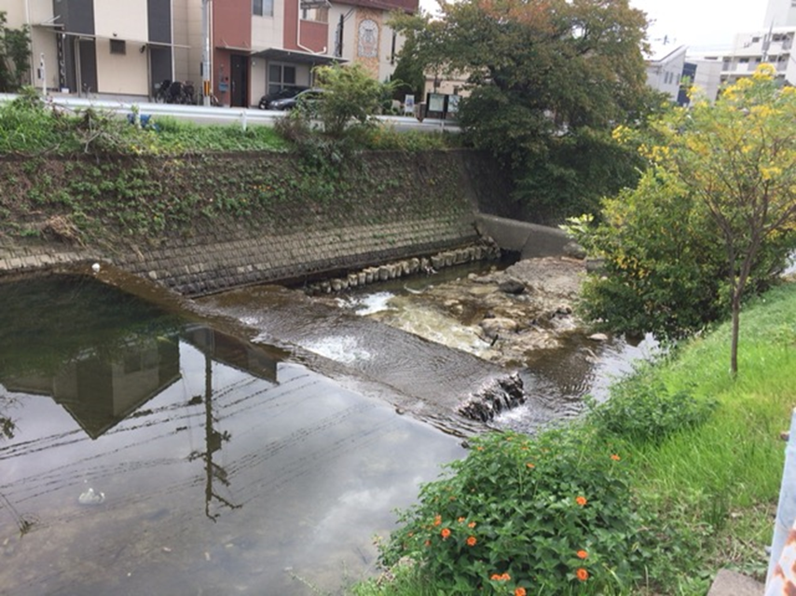
≪河 川≫ 土木構造物の更新について
現時点で更新を検討すべき施設の抽出例（河川施設）
河床低下による基礎部分の損傷。
護岸上部にも損傷が拡大
施設名：河川護岸施設
諸 元 ：護岸工
抽出理由：洪水等による経年劣化・損傷により、施設の老朽化や河床低下の進行等により、部分的な補修では、施設の機能が発揮できないため
≪現段階で更新を検討すべきものの内容≫
・著しく老朽化が進行しており長寿命化が困難なもの
・洪水等による経年劣化・損傷により、施設の老朽化や河床低下の進行等により、部分的な補修では、施設の機能が発揮できない（災害発生の恐れがある）もの

Slide 21
≪河 川≫ 設備の更新について
更新判定フロー
考慮すべき内容
≪社会的視点≫ 防潮ラインの変更
構造物の再構築
法令、基準の変更
≪機能的視点≫ 部品確保困難
設備の陳腐化
≪物理的視点≫ 構造物の劣化
START
社会的要因による更新
必要
更新
不要
現時点で更新を検討すべき施設の抽出結果
機能的要因による更新
更新
必要
分類 | 全施設数 | 更新を検討すべき施設数 | 抽出された要因
防潮扉 | 78 | 5 （6％） | 老朽化
遠隔監視システム | 10 | 2 (20％) | 老朽化
ダム設備 | 2 | 1 (50％) | 老朽化
不要
物理的要因による更新
LCC・総合評価必要
LCC・総合評価不要
（補修対応が不可能な設備・
時間計画保全型の設備）
ＬＣＣ・総合評価
補修等
更新
※水門、排水機場、堰、樋門、調節池、地下河川、
河川浄化設備、警報設備等は抽出されず
※三大水門については、常時津波に対応する必要がある
ことから、機能停止を伴う長寿命化工事が困難なため、
新たな施設への移行と合わせて検討を行う

Slide 22
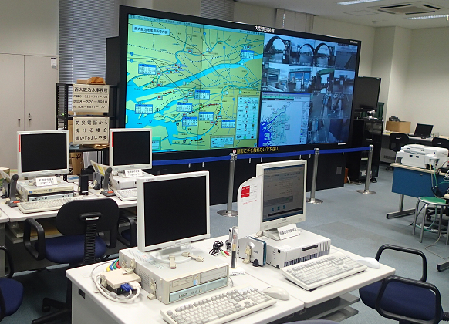
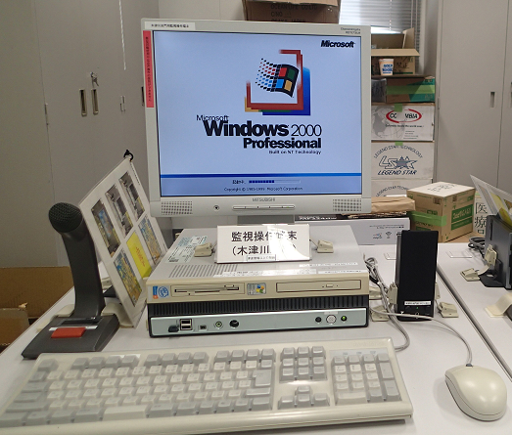
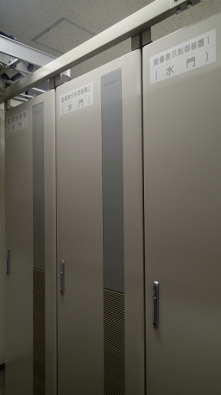
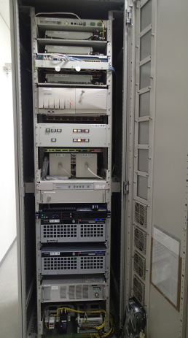
≪河 川≫ 設備の更新について
現時点で更新を検討すべき施設の抽出例
施設名：水門遠隔監視操作設備、鉄扉テレメータシステム
諸 元 ：水門８基の遠隔監視操作、鉄扉56基の遠隔監視
抽出理由：時間計画保全型の設備で目標寿命に到達
≪現段階で更新を検討すべきものの内容≫
・老朽化により主要な機器の劣化が進み補修等では対応が困難な場合、時間計画保全型の設備で
目標寿命に達した場合、全体的な更新を行った方が経済的な場合などに総合的に評価を行い
更新を実施

Slide 23
≪公 園≫ 建築物の更新について
更新判定フロー
考慮すべき内容
≪物理的視点≫構造物の劣化等により施設機能が低下し（限界管理水準を下回る状態）、通常の維持・補修等を加えても安全性などから使用に耐えれなくなった状態。
≪機能的視点≫法令や技術基準の改定による既存不適格など（耐震補強、バリアフリー化対応など）。 機器部品等の確保の困難性。標準使用期間や目標寿命
≪社会的視点≫利用者ニーズ（施設の必要性や利用性、安全性などに関する利用者要求）や利用状況（利用頻度等）など。社会的機能の見直し。
≪経済的視点≫ライフサイクルコストなど（部材毎の補修の繰返しや改修による施設寿命の長寿命化と施設更新との経済比較の検討）
必要性
なし
あり
物理的視点
機能
的視点
上記視点による更新
更新
の必要性を
総合判断
社会的視点
不要
経済的視点
現時点で更新を検討すべき施設の抽出結果
必要
撤去
全施設数 | 更新を検討すべき施設数 | 抽出された要因
578 | １ （0.2％） | 老朽化 LCC比較
更新
維持管理
長寿命化

Slide 24
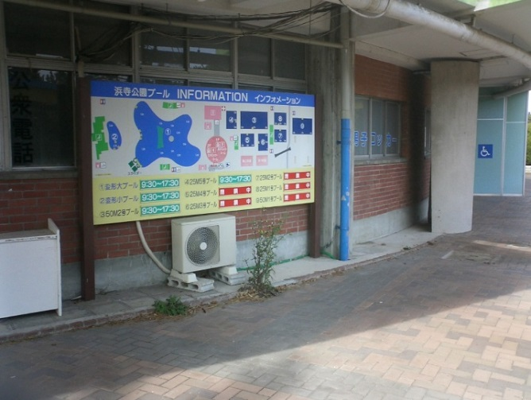
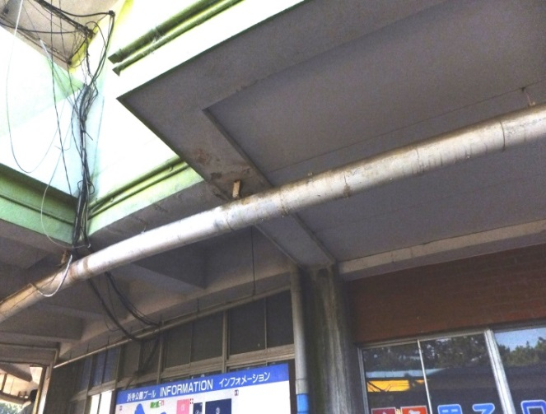
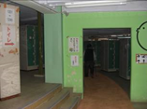
≪公 園≫ 建築物の更新について
現時点で更新を検討すべき施設の抽出例
施設名：浜寺公園クラブハウス
諸 元 ：昭和38年6月10日建築（築53年）
ＲＣ造 ３階建 延床面積 2,218.61㎡
抽出理由：浜寺公園プールの更衣室、管理機能をもつが、築後５０年以上が経過しており、
老朽化が激しく、施設の再配置も考慮したLCCの比較検討を行った結果、
長寿命化を行うより更新を実施する方が経済的であったため。
≪現段階で更新を検討すべきものの内容≫
・著しく老朽化が進行しており長寿命化が困難な施設については、ライフサイクルコスト
（長寿命化と更新との経済比較）や利用者ニーズ等の検討を行った上で更新を実施
・更新の際には施設の再配置についても検討を行う

Slide 25
≪港 湾≫ 港湾施設の更新について
更新判定フロー
考慮すべき内容
≪物理的視点≫自然条件や荷重などの作用によりその機能が低下し使用に耐えれなくなった状態。
≪機能的視点≫技術基準などの改訂などにより既存不適格状態の解消等。
≪社会的視点≫防災・耐震性能の向上や事故防止を防ぐための安全性能、環境、景観等に配慮した空間。
≪経済的視点≫ライフサイクルコスト、資産価値等。
≪技術的実現可能性≫現在の技術では実現困難な場合。
≪維持管理性≫施設の機能および構造の保持。
現時点で更新を検討すべき施設の抽出結果
全施設数 | 更新を検討すべき施設数 | 抽出された要因
104 | １ （1％） | 老朽化

Slide 26
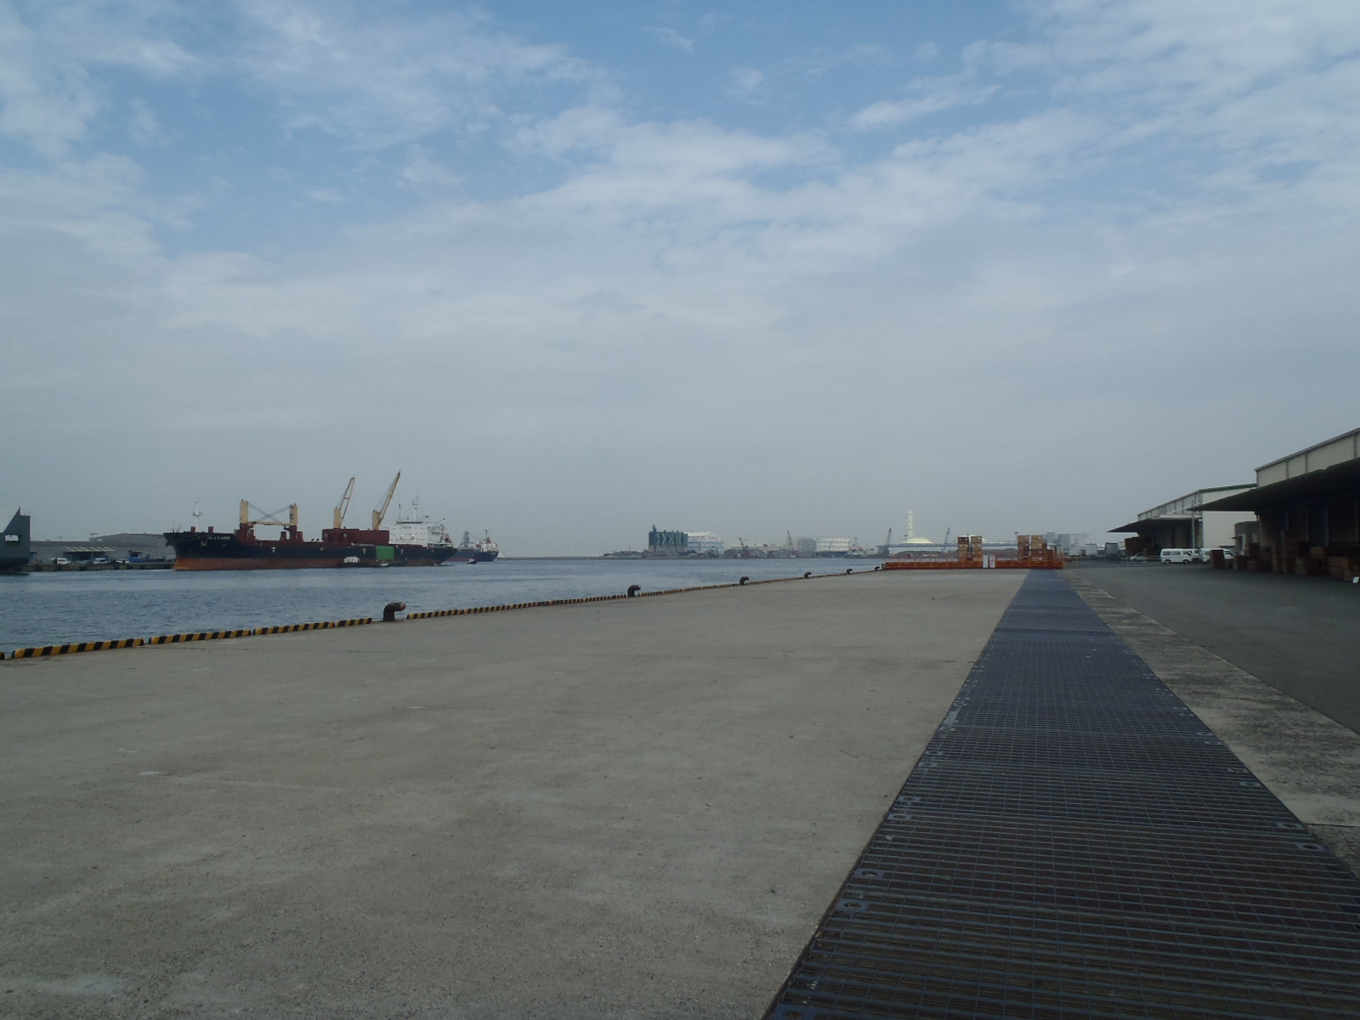
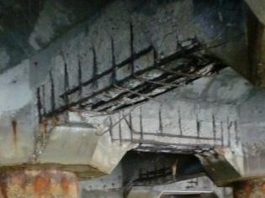
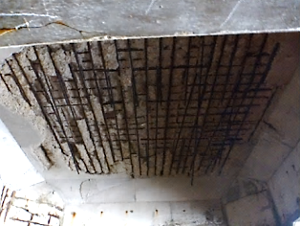
≪港 湾≫ 港湾施設の更新について
現時点で更新を検討すべき施設の抽出例
【海上】
【変状写真】
【変状写真】
施設名：堺泉北港 汐見３号岸壁
諸 元 ：水深１０ｍ、延長５５５ｍ
抽出理由：桟橋式の上部工の床板・梁部分にコンクリートの浮や剥離など、
塩害による損傷が著しく、補修での対応が困難なため。
≪現段階で更新を検討すべきものの内容≫
・更新判定フローに基づき、物理的視点、経済性、利用頻度、減災、社会的影響から
総合的に評価を行い、更新が必要となる港湾施設

Slide 27
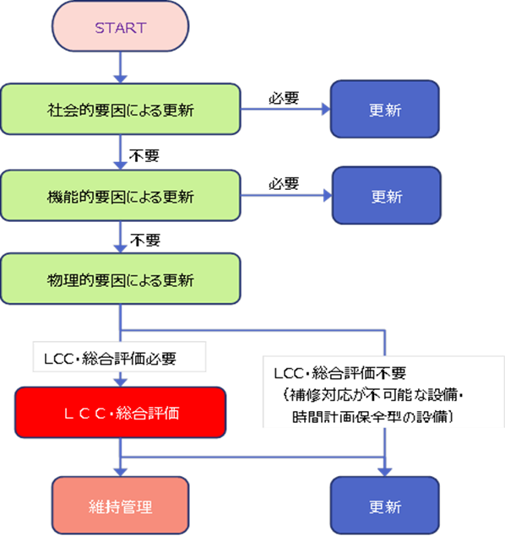
≪海 岸≫ 海岸設備の更新について
更新判定フロー
考慮すべき内容
≪物理的視点≫構造物の劣化
≪社会的視点≫防潮ラインの変更、
構造物の再構築
法令、基準の変更
≪機能的視点≫部品確保困難、設備の陳腐化
現時点で更新を検討すべき施設の抽出結果
分類 | 全施設数 | 更新を検討すべき施設数 | 抽出された要因
水門 | 10 | 1 (10％) | 防潮堤計画天端高の見直し （高さ不足解消）
※排水機場、樋門、門扉は抽出されず

Slide 28
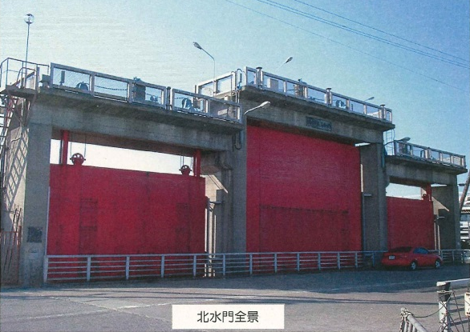

≪海 岸≫ 海岸設備の更新について
現時点で更新を検討すべき施設の抽出例
【全景】
【巻き上げ装置】
【電気設備】
施設名：阪南港海岸忠岡岸和田地区 北水門
諸 元 ：扉体形式：鋼製ローラーゲート 巻上形式：電動ワイヤーロープ形式
形状：W9.0m×H7.15m－１門、W7.0m×H4.45m－２門
抽出理由：社会的要因による更新。
≪現段階で更新を検討すべきものの内容≫
・防潮堤計画天端高の見直しにより、高さ不足を解消するため、防潮ラインを変更し、
新たに海岸設備を設置するもの

Slide 29
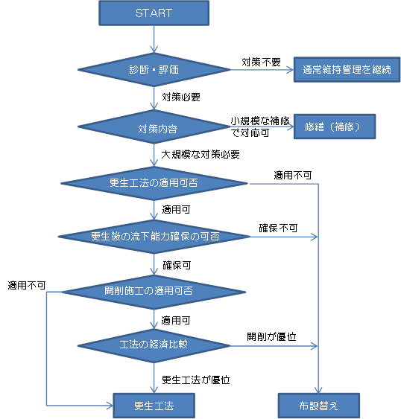
≪下水道≫管渠、水槽等土木構造物の更新について
更新判定フロー
考慮すべき内容
≪社会的視点≫高度処理化、耐震化、
法令・基準の変更
≪物理的視点≫構造物の劣化（腐食、ひび割れ、
漏水等）
≪社会的視点≫道路陥没、下水処理不能、流下
不能による影響
現時点で更新を検討すべき施設の抽出結果
分類 | 全施設数 | 更新を検討すべき施設数 | 抽出された要因
管渠 | 560km | 0.3km （0.1％） | 老朽化 （健全度２ 以下の施設）
※水槽等の土木構造物は施設の診断中であり、今のところ更新すべき施設は抽出されていない。引き続き施設の診断を実施し、診断を終えた施設について順次、更新判定フローにより判定していく

Slide 30
≪下水道≫管渠、水槽等土木構造物の更新について
現時点で更新を検討すべき施設の抽出例
施設名：寝屋川流域下水道 門真寝屋川幹線（一）管渠改良
諸 元 ：管更生 昭和４５年供用開始
抽出理由：腐食により健全度２を下回っている
≪現段階で更新を検討すべきものの内容≫
管渠：概ね10年に１回の調査診断結果の劣化等の状況をもとに、社会的リスクの評価を
踏まえ改築、更新を実施
水槽等土木構造物：計画・定期・詳細点検の結果、改築・更新が必要と判断された
施設について、処理機能の重要度と腐食レベルを考慮した優先度が
高い資産から順次改築・更新を実施

Slide 31
≪下水道≫ 機械電気設備の更新について
更新判定フロー

Slide 32
≪下水道≫ 機械電気設備の更新について
考慮すべき内容
≪社会的視点≫ 合流改善、地球温暖化対策
高度処理化、耐震化
法令・基準の変更
≪物理的視点≫ 設備の劣化
（健全度の劣化）
≪機能的視点≫ 交換部品確保が困難
設備の陳腐化
現時点で更新を検討すべき施設の抽出結果
全施設数 | 更新を検討すべき施設数 | 抽出された要因
3990 | 416 （10％） | 老朽化 （健全度2以下の施設）
H27抽出結果

Slide 33
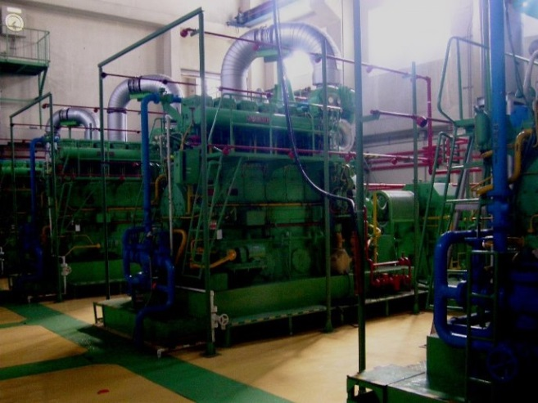
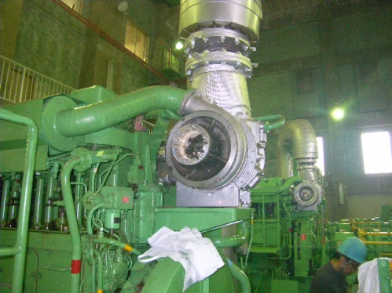
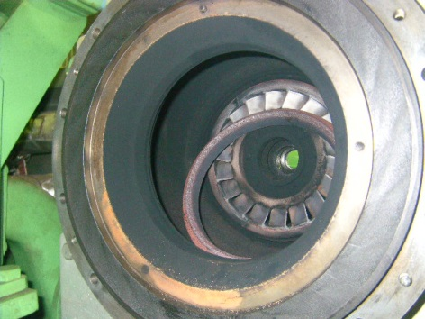
≪下水道≫ 機械電気設備の更新について
現時点で更新を検討すべき施設の抽出例
【過給機】
【故障事例】
施設名：淀川右岸流域下水道 前島ポンプ場 ポンプ駆動用エンジン
諸 元 ：ディーゼルエンジン 昭和47年供用（45年経過）
抽出理由：駆動用エンジンは適正な状態監視型に努めた上、更新は時間計画型（35年）
目標寿命35年を超過し、故障時に必要な交換部品が調達できず、復旧できない。
≪現段階で更新を検討すべきものの内容≫
機械設備：状態監視型により、健全度評価で健全度２以下となったもの
（ポンプ駆動用エンジンの更新は時間計画型とし、設置後35年で更新）
電気設備：時間計画型により、目標寿命を超過した設備

Slide 34
➣まとめ
・更新判定フローに基づき、現時点で≪更新を検討すべき施設≫として抽出された施設
道 路 | 橋梁 ※審議中 歩道橋 12橋（5％） 道路標識柱 324本 （5％） 道路照明柱 2,752本 （16％） 道路設備 27施設 （排水施設60％、高圧受電施設67％、トンネル施設24％） | 河川 | 河川施設 19河川 （12％） 河川設備 8施設 （防潮扉6％、遠隔監視ｼｽﾃﾑ20％、ダム設備50％） | 港湾 | 港湾施設（岸壁） １施設（1％）
 |  |  |  | 海岸 | 海岸設備（水門）1基 （10％）
 |  | 公園 | 建築物 1棟 （0.2％） | 下水道 | 管渠 0.3km（0.1％） 機械電気設備 416基 （10％）
★
現時点で≪更新を検討すべき施設≫として抽出された上記施設については、
将来的に実施する計画的な更新を待たず、順次具体的に更新計画を作成していく
今後の更新判定は、新工法の適用についても検討しながら、概ね３～５年毎を
目途に実施していく
★

